Slide 1
RAZLIČNI TIPI NASELIJ
Eva Povirk 9.c

Slide 2
MESTNA (urbana) NASELJA
MESTO je večje naselje (nad 2000 prebivalcev), ki živi od nekmetijskih (manj kot 30% kmečkega prebivalstva) dejavnosti in te dejavnosti opravlja tudi za širše območje (šolstvo, uprava, zdravstvo, industrija, sodstvo...)

Slide 3
PODEŽELSKA (ruralna) NASELJA
Podeželska naselja so vezana na kmetijsko zemljišče. Za posamezna območja je značilna kmečka hiša (nadstropnost, gradbeni material, način gradnje, razporeditev prostorov, tip strehe ipd.) in tip kmečkega doma (razporeditev, značilnosti in oblika stanovanjskih in gospodarskih poslopij ter dvorišč).

Slide 4
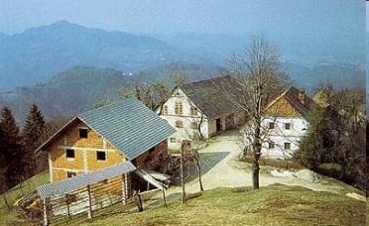
SAMOTNE KMETIJE

Slide 5
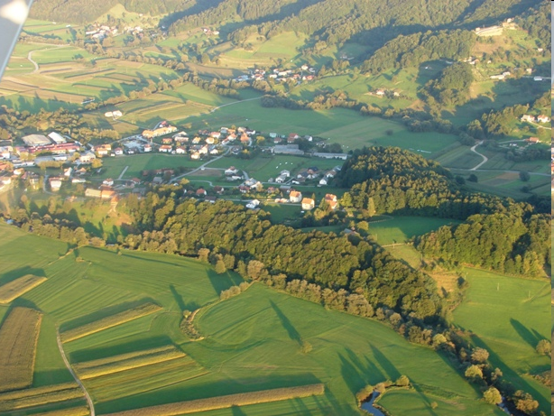
RAZLOŽENO NASELJE

Slide 6
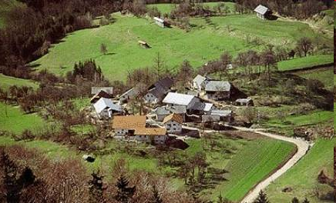
ZASELEK

Slide 7
VASI
VASI so strnjena oblika podeželskih naselij, ki imajo ponavadi, v primerjavi z manjšimi naselji, neko OSREDNJO FUNKCIJO (pokopališče, trgovina, župnišče, trg, šola, uradi...)

Slide 8
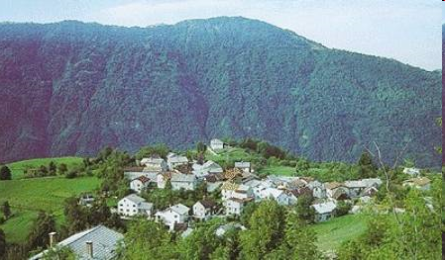
Gručaste vasi

Slide 9
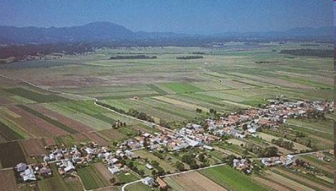
Obcestne vasi

Slide 10
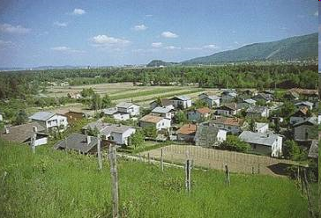
Urbanizirane (spalne) vasi

Slide 11
PREOBRAZBA ali TRANSFORMACIJA
Do danes se je:
spremenil videz in tip hiš, opazne so številne dozidave,
spremenila dejavnost prebivalstva (nekoč prevladujejo kmetje, danes ljudje zaposleni večinoma v nekmetijstvu),

Slide 12
spremenila namembnost objektov in zemljišč (ni več gospodarskih poslopij - hlevov, kurnikov, shramb - danes so iz njih nastale delavnice, garaže, skladišča; na mestu nekdanjih njiv pa so danes asfaltirana parkirišča, vrtovi in gredice z rožami, površine s travo in bazeni).

